Slide 1
JSON WEB TOKEN
Võ Xuân Anh- WebFullStack 60

Slide 2
JSON Web Token là gì?
JSON Web Token – JWT là một chuẩn mở định nghĩa một cách nhỏ gọn và khép kín để truyền một cách an toàn thông tin giữa các bên dưới dạng đối tượng JSON.
JWT phục vụ cho Authorization, chứ không phải Authentication.

Slide 3
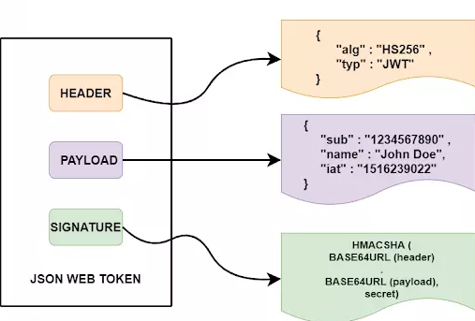
Cấu trúc của JWT
JWT gồm 3 phần:
Header bao gồm hai phần chính: loại token và thuật toán đã dùng để mã hóa (HMAC SHA256 - HS256 hoặc RSA).
Payload là nơi chứa nội dung các thông tin.
Signature được tạo bằng cách kết hợp 2 phần Header + Payload, rồi mã hóa nó lại bằng 1 giải thuật encode bất kỳ ví dụ như HMAC SHA-256

Slide 4
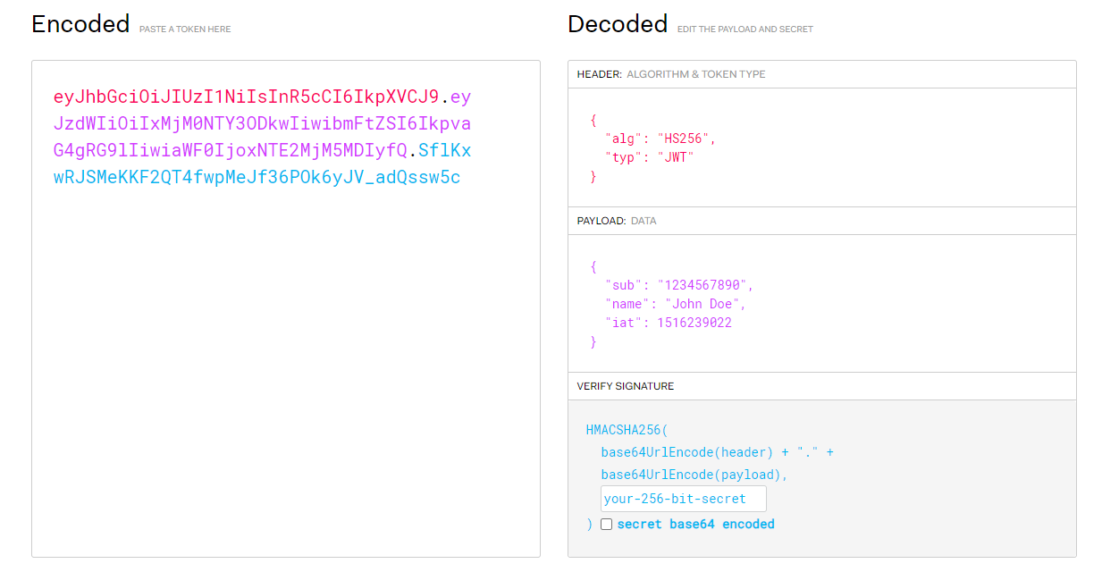
Cách JWT được server xác minh
Khi server nhận được JWT từ client, server sẽ hash phần header và payload cùng với secret key của nó, sau đó kiểm tra phần kết quả với phần chữ ký trong JWT. Nếu 2 thành phần này trùng nhau, server có thể biết được user đã không thay đổi gì JWT.

Slide 5
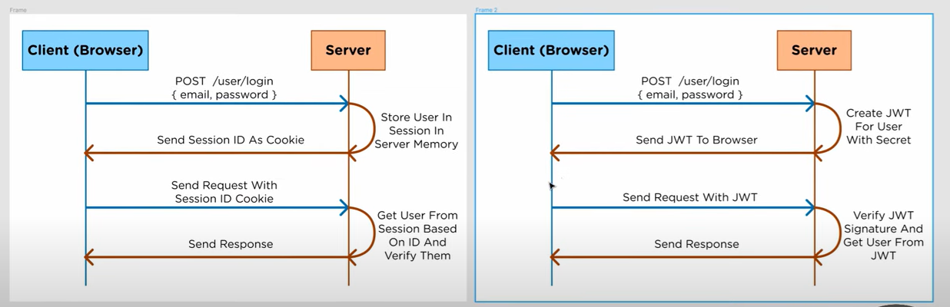
So sánh Session cookies và JWT
Với session-based authentication, thông tin về người dùng sẽ được lưu trong một session ID trên server.
Với JWT, thông tin về người dùng sẽ được lưu trong JWT, và gửi lại cho phía client. Server không lưu bất cứ thông tin nào về người dùng, mà chỉ lưu secret key giúp xác thực chữ ký trong JWT.
=> JWT hoạt động tốt hơn Session-cookies trong trường hợp có nhiều server cùng cần authorize một user.
Notes:
Trong session-based authentication, khi người dùng đăng nhập, server sẽ lưu lại thông tin đăng nhập của người dùng vào session, và lưu nó trên server, sau đó gửi session ID dưới dạng cookie cho người dùng. User mỗi lần gửi request lên server sẽ gửi cùng session cookie, user xác thực bằng cách kiểm tra session đã lưu đó.
Trong JWT, khi người dùng đăng nhập, server sẽ tạo ra một JWT cho người dùng, tạo ra chữ ký số bằng secret key, và gửi JWT đó lại cho người dùng. Điểm khác biệt ở đây là mọi thông tin về người dùng không được lưu trên server mà được lưu trong JWT, tức là bên phía client. Server chỉ kiểm tra chữ ký của JWT để đảm bảo nó nguyên vẹn.
Với JWT, Server khôgn phải lưu trữ thông tin gì, mà chỉ phải kiểm tra chữ ký trong JWT. Vậy nên trong hệ thống có nhiều server, ta sẽ không gặp phải trường hợp như đối với Session cookies là một server có session id đó, nhưng server khác lại không có.

